Slide 1
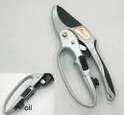
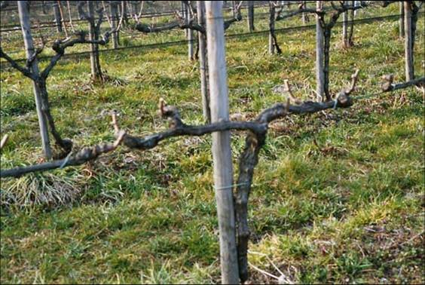
Κλάδεμα

Slide 2
ΚΛΑΔΕΜΑ
Κλάδεμα είναι η εργασία που γίνεται στα φυτά που έχουν ξυλώδη κορμό και βλαστούς και αποσκοπεί να διαμορφώσει και να δώσει στο φυτό ένα ορισμένο σχήμα, να ρυθμίσει την κατεύθυνση της ανάπτυξής του ή την παραγωγή του.
Τα μέρη του φυτού που κλαδεύονται είναι πάντα τα υπέργεια, και πιο συγκεκριμένα τα κλαδιά μικρά και μεγάλα.

Slide 3
Κλάδεμα μόρφωσης : Ονομάζεται το κλάδεμα που γίνεται για να δώσει σχήμα στο φυτό ή να ρυθμίσει την κατεύθυνση της ανάπτυξης ή αποβλέπει στη μορφοποίηση, όπως συμβαίνει με τα καλλωπιστικά, στα οποία δίνονται, με το συνεχές κλάδεμα, ορισμένα σχήματα .
Το κλάδεμα αυτό πολλές φορές αποβλέπει στη διαμόρφωση της κόμης του φυτού, για να διευκολύνει τη μερική εκμηχάνιση της συγκομιδής σε καρποφόρα φυτά ή καλλωπιστικά φυτά που καλλιεργούνται για παραγωγή δρεπτών (κομμένων) λουλουδιών

Slide 4
Μόρφωση
Κατά το κλάδεμα διαμόρφωσης τον πρώτο χρόνο αφαιρούμε όλους τους κλαδίσκους και αφήνουμε το κεντρικό στέλεχος (μία μόνο βέργα ).
Ακολούθως κορφολογούμε το κεντρικό στέλεχος στα 50-70 εκατοστά από το έδαφος σε λοξή τομή αντίθετη του τελευταίου (κορυφαίου) οφθαλμού.
Λόγω της τομής αυτής το δέντρο θα έχει την ευκαιρία να πετάξει ζωηρούς πλάγιους βλαστούς για το επόμενο έτος. Αν το δέντρο έχει ήδη πλάγιους ζωηρούς βλαστούς κάτι που σημαίνει ότι έχει κλαδευτή πέρσι, προχωρούμε στο πιο κάτω βήμα.

Slide 5
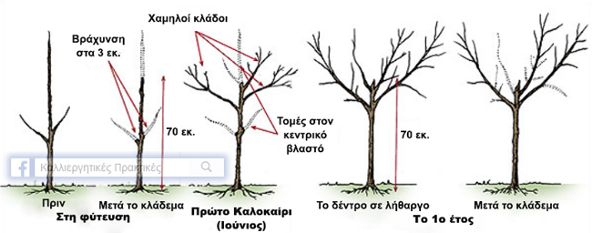

Slide 6
Το δεύτερο χρόνο διαλέγουμε 3-5 κυρίως κλαδιά τα οποία να είναι ζωηρά και ομοιόμορφα κατανεμημένα σε όλες της κατευθύνσεις και τα κλαδεύουμε στο 50% του μήκους τους με λοξή τομή και τον κορυφαίο οφθαλμό τους να κοιτάζει προς τα έξω.
Τα υπόλοιπα αφαιρούνται εντελώς.
Το τρίτο χρόνο το δέντρο παίρνει τη μορφή κυπέλου και φροντίζουμε με τα κλαδέματα μας τη χειμερινή περίοδο να συντηρούμε την κυπελλοειδή μορφή του εφαρμόζοντας το κλάδεμα καρποφορίας.

Slide 8
Κλάδεμα καρποφορίας : Ονομάζεται το κλάδεμα που γίνεται με σκοπό να ρυθμίσει την καρποφορία του φυτού δηλαδή ν' αυξήσει ή να μειώσει την παραγωγική δυνατότητα του φυτού .
εξαναγκάζουμε το φυτό να βλαστήσει όσο γίνεται περισσότερο ή αντίθετα λιγότερο , ώστε ν' αυξηθεί ή να περιορισθεί η παραγωγή του, με σκοπό να μην αποβεί τελικά σε βάρος του, όπως γίνεται στα νεαρής ηλικίας καρποφόρα δέντρα .
Π.χ. Μερικές φορές την άνοιξη κόβεται ένα μέρος από τ' ανθισμένα κλαδιά των δέντρων αφενός για να περιοριστεί η καρποφορία και να μην κινδυνέψει το φυτό αργότερα από το βάρος των πολλών καρπών , αφετέρου οι εναπομείναντες καρποί να φθάσουν σε ικανοποιητικό μέγεθος .

Slide 9
Πότε κλαδεύουμε
Το κλάδεμα των φυτών γίνεται σε μια ορισμένη εποχή, που εξαρτάται από το είδος του φυτού και απ' το σκοπό που έχει το κλάδεμα.
Στα οπωροφόρα γίνεται στο τέλος του χειμώνα ή στις αρχές της άνοιξης.
Σε άλλα πάλι δέντρα γίνεται το χειμώνα.
Σε πολλές περιπτώσεις το κλάδεμα χρησιμοποιείται για
Να πρωιμίσει ή να οψιμίσει την έκπτυξη του φυλλώματος και της βλάστησης
της ωρίμανσης των καρπών,
Την αποφυγή καταστροφών από τους πρώιμους ή όψιμους παγετούς που χαρακτηρίζουν το μικροκλίμα της περιοχής στην οποία διενεργείται το κλάδεμα .

Slide 10
Κλάδεμα φυτοπροστασίας
Πολλές φορές το κλάδεμα έχει χαρακτήρα επέμβασης για θέματα φυτοπροστασίας,
έχοντας ως κατεύθυνση την αφαίρεση προσβεβλημένων βλαστών από κάποιο παθογόνο, την απομάκρυνση και την καύση τους.
Στις περιπτώσεις αυτές ή τακτική απολύμανση των εργαλείων κλαδέματος είναι απαραίτητη .

Slide 11
Αρχές κλαδέματος
Κατά την εργασία του κλαδέματος καρποφορίας, χρειάζεται ο κλαδευτής να γνωρίζει καλά,
τα καρποφόρα όργανα του κάθε είδους
Όπως π.χ.
ποιοι οφθαλμοί είναι γόνιμοι
σε ποιους βλαστούς ανθίζει έτους ή διετίας
άλλα καρποφόρα όργανα
λαμβούρδες /ροζέτες

Slide 12
Προϋποθέσεις
Γνώση του τρόπου καρποφορίας
Τρόπου γονιμοποίησης (σταύρο-, αυτογονιμοποιούμενο)
Γνώση ικανοποιητικού ποσοστού καρπόδεσης
(μηλιά 8-10%)
Διάκριση βλαστοφόρων από ανθοφόρους ή μικτούς οφθαλμούς όταν είναι σε λήθαργο
Εκτίμηση δυνατότητας παραγωγής του κάθε δένδρου έτσι ώστε να αφήσουμε στο δένδρο ανάλογο αριθμό καρποφόρων οργάνων

Slide 13
Χειμερινό κλάδεμα
Πραγματοποιείται από την πτώση των φύλλων μέχρι την έναρξη διόγκωσης των οφθαλμών την άνοιξη
Σε περιοχές όπου η θερμοκρασία κατέρχεται σε χαμηλά επίπεδα εφαρμόζεται όψιμα
Σε περιοχές που πλήττονται από ανοιξιάτικους παγετούς μπορεί να εφαρμοστεί κατά την έκπτυξη (άνοιγμα) των ανθοφόρων οφθαλμών

Slide 14
Ιδιαίτερη σημασία έχει ο τρόπος με τον οποίο γίνονται οι τομές του κλαδέματος.
Η χρήση του σωστού εργαλείου , καλά συντηρημένου , με κοφτερές λεπίδες, έτσι ώστε να μην μασάει το προς κοπή κλαδί. Η τακτική απολύμανση των εργαλείων κλαδέματος , βοηθά στην αποφυγή της μετάδοσης μολυσματικών ασθενειών από φυτό σε φυτό.
Οι τομές θα πρέπει να γίνονται με κλίση 45^{ο} αντίθετα από τον τελευταίο οφθαλμό που διατηρούμε στο κλαδί (εικόνα 1) .

Slide 15
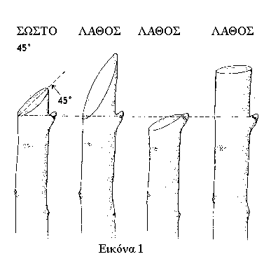

Slide 16
Πως ?
Προσοχή χρειάζεται κατά την κοπή μεγάλων και χοντρών κλαδιών (διαμέτρου πάνω από 3 cm)
αφενός για να μην ξεμασκαλίζονται τα κλαδιά
αφετέρου για λόγους ασφάλειας (αποφυγή τραυματισμών) .
Η τεχνική αυτή συνίσταται στην κοπή των κλαδιών σε τρία στάδια (εικόνα 2) .

Slide 17
Πως ;
Η πρώτη τομή είναι ημιτελής και γίνεται στο κάτω μέρος του βλαστού , κοντύτερα στην βάση του , απ’ ότι η δεύτερη τομή που γίνεται πλησίον της πρώτης αλλά στο πάνω μέρος του βλαστού.
Σε περίπτωση που επιβάλλεται να αφαιρεθεί ο βλαστός από την βάση του, προχωρούμε και στο τρίτο βήμα (εικόνα 2), αφού πλέον το κλαδί έχει ελαφρύνει από το μεγάλο μέρος του φορτίου του .

Slide 18
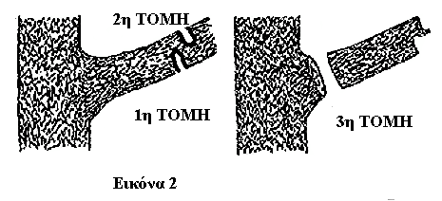
.

Slide 19
Μετά το κλάδεμα καλό είναι να γίνεται επάλειψη των πληγών που δημιουργούνται
είτε με ειδικά προς τον σκοπό αυτό σκευάσματα είτε με κερί
είτε τέλος με κοινή μπογιά ,
με σκοπό την αποφυγή εισόδου μολυσμάτων παθογόνων μικροοργανισμών στο φυτό.

Slide 20
Μικρά μυστικά
• Μην κλαδεύετε τις ημέρες που έχει έντονη βροχή ή πολύ αέρα. Επίσης, μην κλαδεύετε τις πολύ κρύες ημέρες του χειμώνα ή το καλοκαίρι με καύσωνα.
• Αν φυσά πολύς αέρας, ποτίστε περισσότερο το φυτό σας τις επόμενες ημέρες. Oι τομές που δημιουργούνται από το κλάδεμα αυξάνουν την εξάτμιση του νερού.
• Το κλάδεμα ανανέωσης ενός γερασμένου φυτού καλό είναι να συνοδεύεται από λίπανση. Το κλάδεμα θα το βοηθήσει να βγάλει νέους βλαστούς και το λίπασμα θα τους θρέψει.

Slide 21
Μικρά μυστικά -συνέχεια
Αν, αφού κλαδέψετε, υπάρξουν προβλήματα από το κρύο, πρέπει να κόψετε τα χαλασμένα τμήματα του κλαδιού. Αυτό θα προστατέψει το υπόλοιπο κλαδί από το κρύο.
Την άνοιξη μπορεί να βλαστήσουν ξανά από εκεί , καθώς μπορεί να μην είναι τελείως ξερά.
Αν αφαιρέσετε πολύ φύλλωμα, προστατέψτε το φυτό από τον ήλιο και τη ζέστη. Oι εσωτερικοί βλαστοί κινδυνεύουν από εγκαύματα.

